Slide 1
Тема урока: Двугранный угол

Slide 2
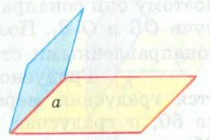
Двугранным углом называется фигура, образованная прямой а и двумя полуплоскостями с общей границей а, не принадлежащими одной плоскости.
Полуплоскости, образующие двугранный угол , называются его гранями.
Прямая а – общая граница полуплоскостей - называется ребром двугранного угла.

Slide 3
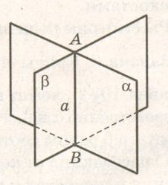
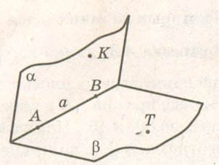
Обозначения двугранного угла
Двугранный угол с гранями α,β и ребром а обозначают αаβ. Можно использовать и такие обозначения двугранного угла такие как К(АВ)Т, α(АВ)β.

Slide 4
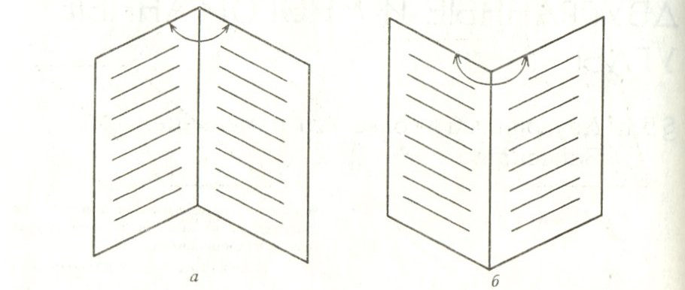
Двугранный угол может быть как выпуклым, так и не выпуклым.

Slide 5
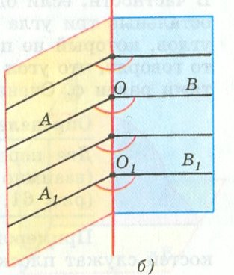
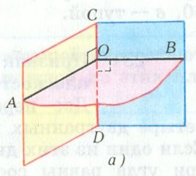
Измерение двугранного угла
Пересечение двугранного угла и плоскости, перпендикулярной его ребру, называют линейным углом двугранного угла.
Величиной двугранного угла, называют величину его линейного угла.

Slide 6
Теорема
Величина двугранного угла не зависит от выбора его линейного угла

Slide 7
Виды двугранных углов

Slide 8
Задача№1
На грани двугранного угла величиной в 30⁰ дана точка С, удаленная от ребра на расстояние 8 см. Найдите расстояние от этой точки до другой грани.

Slide 9
Задача №2
Ребро РC тетраэдра РABC перпендикулярно плоскости ABC; AB=DC=CF=6см, BР= см. Найдите двугранный угол Р(AB)C. Постройте двугранный угол Р(AC)B

